Slide 1

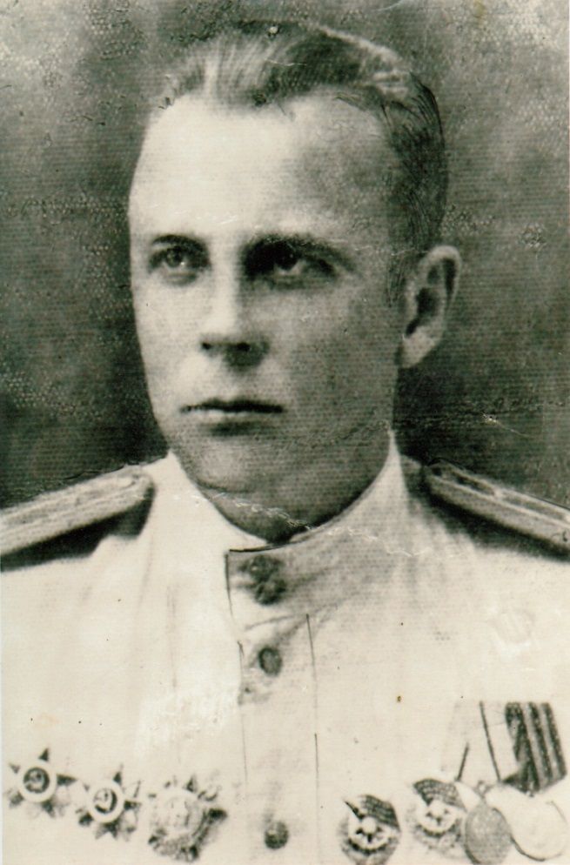
К 79 – летию победы в Великой Отечественной войне.
Проект
«История семьи в истории страны.
Фёдор Александрович Устинов – защитник Отечества»
УМК «Перспектива»
Литературное чтение

Slide 2
Вид проекта:
Исследовательский
Совместный
Участники:
-ученица
-родители
-учитель
-библиотекарь
Продолжительность
-три месяца, летние каникулы

Slide 3
Концепция.
Патриотические ценности относятся к базовым ценностям, составляющим фундамент личности. Они представлены, прежде всего, такими понятиями: Родина, отечество, держава, мир, труд, свобода, равенство, добро, истина, справедливость, совесть, достоинство, честь, ответственность, служение, долг.
Недооценка патриотизма как важнейшей составляющей общественного сознания приводит к ослаблению социально – экономических, духовных основ развития общества и его безопасности.
Важное значение в формировании патриотического сознания имеет организация исследовательской деятельности учащихся по изучению истории семьи, боевых и трудовых подвигов дедов и прадедов. Семейная родословная – неисчерпаемый источник патриотического воспитания, формирования искреннего чувства уважения к старшему поколению , завоевавшему Победу, чувства долга и ответственности перед памятью дедов и прадедов.

Slide 4
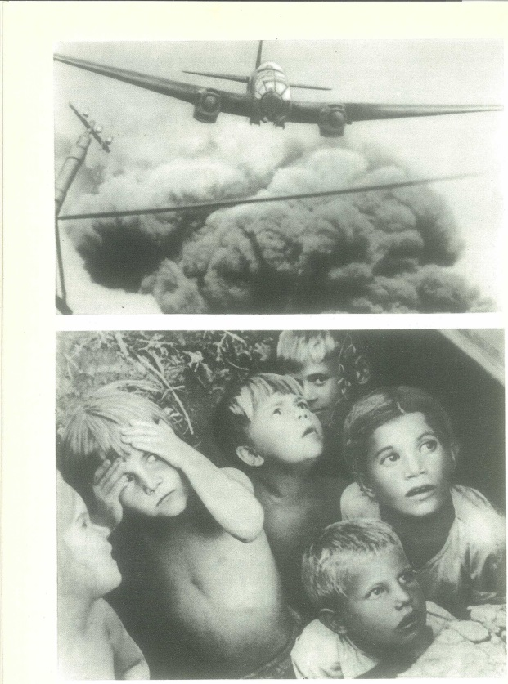
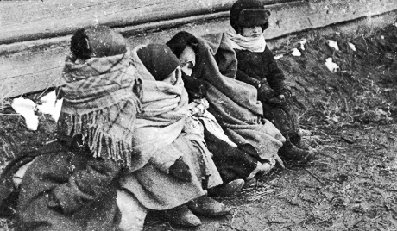
Древние греки говорили: «Если люди забывают о прошлой войне, начинается новая»
«Люди мира, будьте зорче втрое,
Берегите мир, берегите мир!
Берегите мир!» Бухенвальдский набат.
Александр Соболев

Slide 5
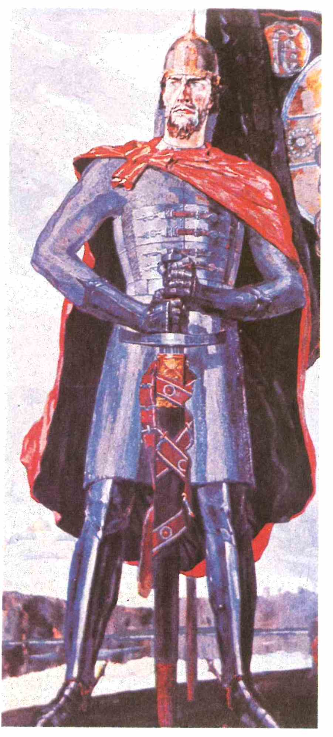
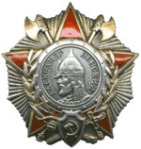
«Кто с мечом к нам придёт, от меча и погибнет»
Мой прадедушка освобождал Украину от фашистов. За форсирование Днепра он был награждён орденом Александра Невского. Много наших солдат погибло, освобождая Украину.
«Кто погиб за Днепр, будет жить века,
Коль сражался он, как герой…»
Е. А. Долматовский

Slide 6
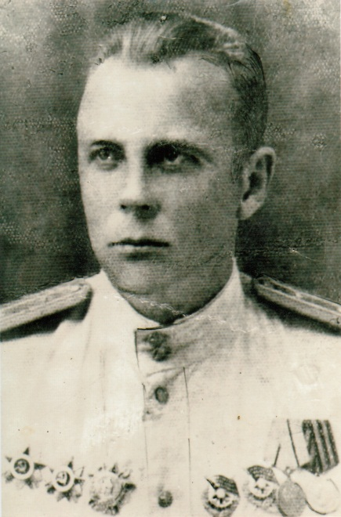
«Мужество есть великое свойство души; народ, им отмеченный, должен гордиться собой»
Н.М.Карамзин
«Мой (пра) дедушка – герой, он защищал страну…
Давно войны той нет, но в памяти она.
Бойцов таких, как дед, не забывай, страна!»
А.Вайнер.
Ордена моего прадедушки:
23.02.1942 орден Красного Знамени.
21.10.1943 орден Красного Знамени.
29.04.1944 орден Александра Невского.
20.09.1944 орден Отечественной войны Iс.
23.04.1945 орден Отечественной войны IIс.
09.12.1953 орден Знак Почета.
15.06.1971 орден Октябрьской революции.
Федор Александрович Устинов
1916-1985

Slide 7
Цель проекта:
- формирование чувства гордости за героические страницы в истории семьи, искреннего чувства сопричастности историческим событиям страны.
- формирование активной гражданской позиции, первоначальных навыков патриотической деятельности.
- написать исследовательскую работу по теме: «Федор Александрович Устинов – защитник Отечества»

Slide 8

Задачи:
- Организовать поиск документов для написания работы
-в архиве отдела кадров аэропорта.
- в национальном архиве РТ.
- в краеведческом отделе национальной библиотеки.
-работа с документами из семейного архива.
- интернет – ресурсы.
-работа в читальном зале детской библиотеки.
- чтение книг по истории авиации.
-встречи с родственниками, запись воспоминаний.
- оформление презентации.

Slide 9
Федор Александрович Устинов родился 4 июня 1916 г. в селе Теренино Калужской области в семье рабочего.
1924г. – 1931г.- учеба в школе №22 г.Москвы.
1931 -1933 учеба в школе фабрично – заводского ученичества (ФЗУ) г.Москвы.
Грамота – ударник ОСОАВИАХИМа.
1933г.-1935 -слесарь – механик завода №39 г. Москвы.
В 1931 году – вступил в комсомол, занимался в планерном кружке, в аэроклубе. Главный лозунг в 30-х годов: «Комсомолец – на самолёт!» Самая популярная профессия – летчик, самая популярная песня:
«Всё выше и выше, и выше
Стремим мы полёт наших птиц…»

Slide 10
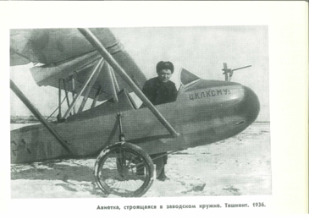
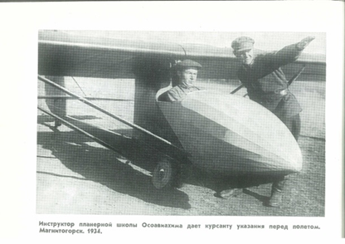
«Каждой школе – авиамодельный кружок!
Каждому заводу, фабрике – кружок планеристов!
Каждому промышленному центру – аэроклуб!»

Slide 11
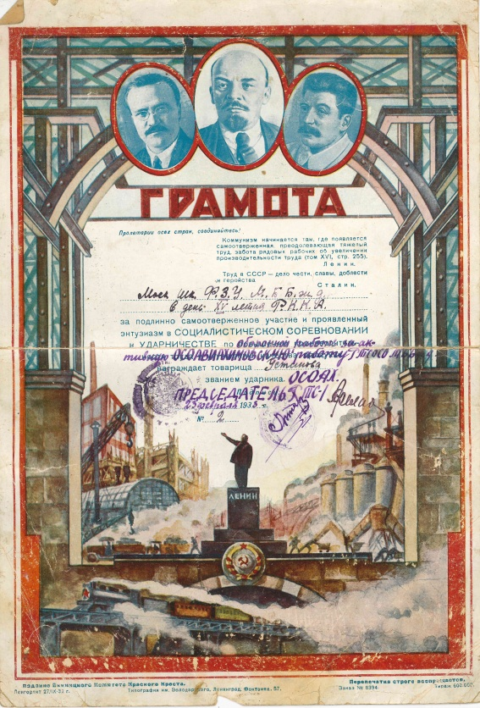
В 1933 г. шестнадцатилетнему Федору Устинову присвоено звание – ударник ОСОАВИАХИМА
1935г.-1937 Ф.Устинов – курсант военной авиационной школы летчиков г.Одессы
1937 – 1941 летчик – инструктор военной школы г.Одессы
01.1941- 07.1941 летчик – инструктор военной школы г. Кременчуга.

Slide 12
О профессии лётчика
«… особенность ее (профессии лётчика) не в том, что все по земле ходят, а ты летаешь, словно птица, а в чувстве радости от победы над трудностями в процессе постижения нового, и гордости от того, что узнаёшь своё дело и справляешься с ним всё лучше и лучше. В понимании, что и сам изменяешься для пользы дела»
Иван Кожедуб
«… для того, чтобы летать, очень важно знать, как управлять самолётом, но еще важнее знать, как управлять самим собой».
Михаил Громов

Slide 13
«Постоянный риск, ежедневная возможность разбиться, искалечиться, умереть, любимый и опасный труд, вечная напряжённость внимания, недоступные большинству людей ощущения страшной высоты, глубины и чудовищной быстроты, - это как бы выжигает, вытравливает из души настоящего летчика обычные низменные чувства – зависть, скупость, трусость, мелочность, сварливость, хвастовство, ложь – и в ней (душе) остаётся чистое золото!»
А.И. Куприн

Slide 14
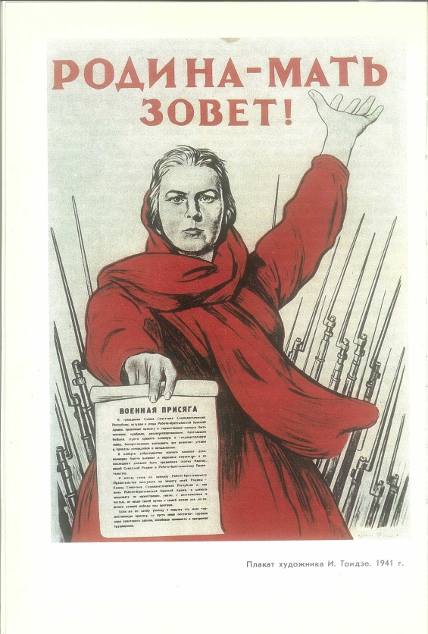
Вставай, страна огромная,
Вставай на смертный бой

Slide 15

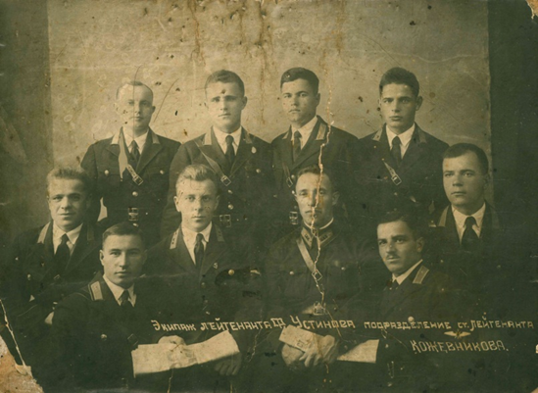
«Есть стать в строй!»
Встань, фотограф, в серединку
И сними нас всех в обнимку:
Может быть, на этом снимке
Вместе мы в последний раз.
Кто-нибудь потом вглядится
В наши судьбы, в наши лица,
В ту военную страницу,
Что уходит за кормой.
Ю.Визбор
Когда началась война, моему прадеду исполнилось 25 лет.

Slide 16
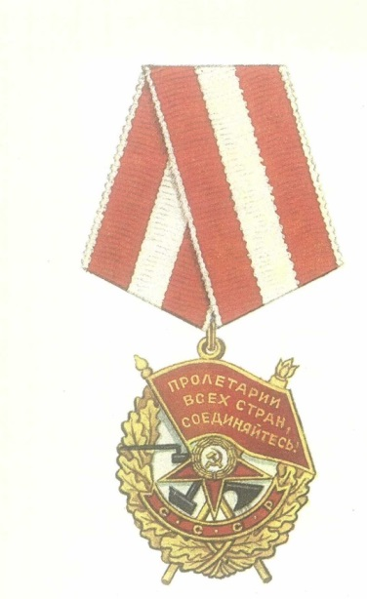
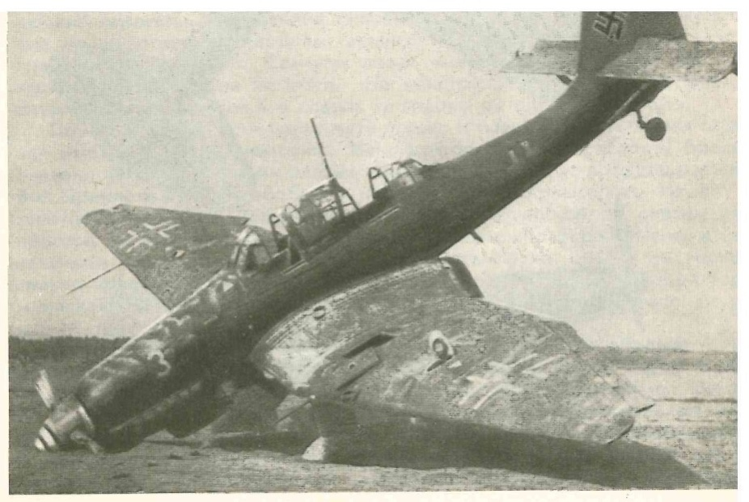
В июле 1941г. Ф.А. Устинов был направлен в действующую армию командиром звена 282 истребительного полка 75 авиадивизии. С первых и до последних дней воевал за мирное небо.
Из наградного листа:
От 23.02.1942г.
За проявленный героизм, мужество самоотверженность, образцовое выполнение заданий командования по уничтожению фашистских оккупантов ( за 50 боевых вылетов).
С первых дней принимает активное участие в уничтожении фашистов. Работал в Кременчуге, прикрывал объекты оборонного значения.
2.09.1941 в устье реки Днепр сбил вражеский самолет «Хеншель - 126» .
Командовал группой самолетов И – 153, работавших при штабе 38 Армии – Глобино.
С сентября 1941г. – командир эскадрильи.
В октябре 1941г. присвоено звание – капитан.
26.11. 1941г. летчики эскадрильи сбили самолет «Хеншель - 126».

Slide 17
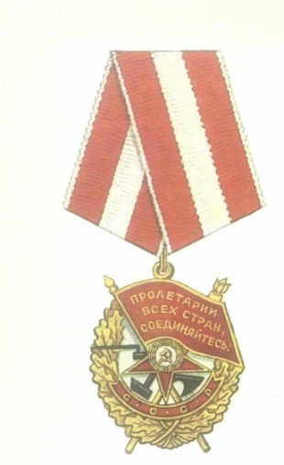
Из наградного листа
От 21.10.1943г.
«Был дважды ранен он, поправился и в строй,
И вновь бои с врагом, мой дедушка – герой
И вновь бои с врагом, мой дедушка – герой »
А. Вайнер
За личную примерность, дисциплинированность, хорошее руководство летным составом, за мужество и отвагу при выполнении 135 боевых вылетов. Звание – майор. Должность – заместитель командира 370 авиационного полка ночных бомбардировщиков (1.05.1943г.). Имеет 2 тяжелых ранения. Ввел в строй 22 молодых летчика. С июля 1941г. совершил 186 успешных боевых вылетов. (из них 124 вылета днем на самолетах И – 153, И-16 и 62 вылета на самолетах У – 2).

Slide 18
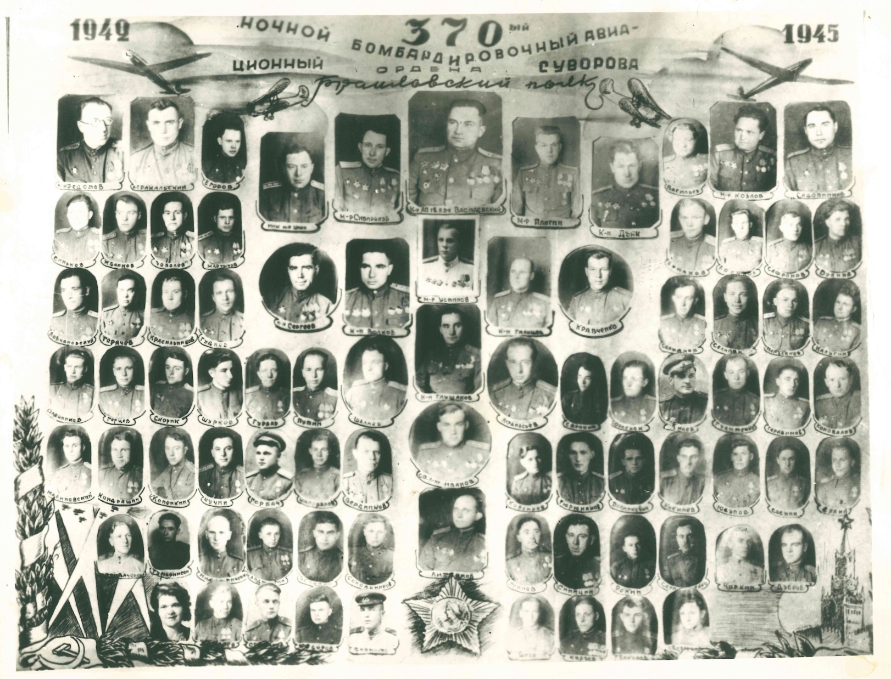

Slide 19
Из наградного листа
От 29.04.1944г.
За проявленное мужество и отвагу при выполнении 45 успешных боевых вылетов ночью на уничтожение живой силы и техники противника на Правобережной Украине, за умелое руководство летным составом, совершившим 5.100 успешных боевых вылетов.
Звание – майор. Должность зам. Командира 370 авиаполка ночных бомбардировщиков.
Ввел в строй 37 молодых летчиков.
07.1941 – 29.04.1944г. совершил 230 успешных боевых вылетов.

Slide 20

Из наградного листа
От 20.09.1944г.
За умелое руководство летно-техническим составом, за личную примерность и дисциплинированность, за лично совершённых 30 боевых вылетов.
Звание – майор. Зам. Командира 370 авиаполка ночных бомбардировщиков.
07.1941 – 20.09.1944 Ф.А. Устинов совершил 241 боевой вылет. За время наступления 3-го Украинского фронта с 20.08.1944 по 27.08.1944Ф.А. Устинов произвел 6 успешных вылетов на уничтожение живой силы и техники противника.

Slide 21

Из наградного листа
От 23.04.1945г.
За проявленное мужество и отвагу при выполнении 28 боевых вылетов за умелое руководство летного состава и обеспечение 2500 успешных боевых вылетов.
С июля 1941г. по 23.04.1945г. Ф.А. Устинов произвел 269 успешных боевых вылетов. Подготовил и ввел в строй 25 молодых летчиков.

Slide 22
Фронтовые будни бомбардировочного полка.
Из воспоминаний ветеранов 719 авиаполка ночных бомбардировщиков:
«Мы делали по нескольку боевых вылетов каждую ночь. Уставали неимоверно. А когда с рассветом, передав машину техникам, можно было повалиться на койку, то через мгновение мы уже погружались в глубокий сон.
Однажды после ночных вылетов мы не успели поспать и двух часов, как нас разбудили. Получен приказ командования: нанести бомбовый удар по противнику днём. Мне было приказано возглавить группу из 20 самолётов»
Ф.А. Устинов майор, заместитель командира авиаэскадрильи.
«Ночью, особенно в предутренние часы многих из нас (лётчиков) в полётах одолевал сон. Нет необходимости говорить о том, как это опасно».
М.П.Гончар – капитан штурман эскадрильи.
«Изнуряющими были еженочные полёты, но для летчиков и штурманов все же выделялся стимулирующий, снижающий сонливость шоколад «Кола»…Сложнее в этом плане обстояло дело с техническим составом. Техсостав спал совсем мало…
Усталость брала свое, сон незаметно, предательски подкрадывался к тебе»
Л.Б. Блехер – майор медицинской службы, старший врач полка.
Экипажи за ночь могли делать 7-8 боевых вылетов.
Приземляется самолёт с боевого задания, и к нему со всех сторон бегут механики, мотористы, прибористы, оружейники. На подготовку самолета к следующему полёту 20 минут. «Технари» быстро подвешивают бомбы (подвеска бомб производилась вручную, а вес каждой составлял 100 кг) В каждый полёт летчик брал 4 бомбы.
М. А. Баженов – полковник, командир полка.

Slide 23
«Зачастую мотористу и оружейнику приходилось за ночь подвешивать только на один самолёт около трёх тонн бомб. К рассвету руки буквально отваливались, ломило спину, появлялась дрожь в коленях. Пот даже в холодные зимние ночи заливал глаза. После окончания полётов техники оставались у самолётов, чтобы устранить повреждения и неисправности. А днём, после небольшого отдыха (сон 3-4 часа) надо было готовить материальную часть к очередным полётам».
Ганин – техник – лейтенант, моторист
От напряженной работы нам было всегда жарко, одежда на нас была мокрая от пота даже при сорокаградусном морозе и жгучем ветре. Диву даешься, откуда только силы брались.
М.Ф. Бондаренко – техник – лейтенант.
«После трудной ночной работы летчикам нужно было отдохнуть, выспаться , а жилых помещений не хватало, авиатехники уступали им свои койки, а сами забирались в кабины самолётов, превращая их во временное жилище»
Л.И.Ганин- техник – лейтенант, моторист.
«Особенно тяжело приходилось в суровые зимние ночи. Зимой 1941/42 года температура понижалась до 42 градусов. Возвращающиеся с боевого задания самолеты покрывались инеем. Кабины летчика и штурмана открытые. Морозная струя от винта буквально обжигала лицо. Несмотря на меховую одежду и надеваемую на лицо маску из шкурки крота., летчики часто обмораживались. На обмороженной части менялась кожа. Штурман М.Д. Щелкун обморозил веки глаз настолько, что потерял ориентировку, экипаж был вынужден приземлиться на другом аэродроме».
М.Т.Гончар- капитан, штурман эскадрильи.

Slide 24
Зимой тяжело было и техникам.
«Помню, возьмёшься голой рукой за пулемёт, как тут же пальцы прилипают к металлу, кожа на них часто слезала от обморожения»
М.Ф.Бондаренко – техник – лейтенант, оружейник.
«… оружейники имели дело с металлом, а многое делать в перчатках было нельзя. Мои руки так же, как и руки моих подруг Нади и Полины, мало походили на женские…»
О.Д. Свинцова – младший сержант, оружейница.
«Вся работа выполнялась в темноте, наощупь, иногда мы пользовались карманными фонарями при строжайшем соблюдении светомаскировки, так как в воздухе постоянно висели вражеские бомбардировщики, выслеживая прифронтовые аэродромы…»
Подготовка самолетов к боевым вылетам в ночное время требовала предельной собранности, внимательности и четкости: ведь мы имели дело с бомбами, взрывателями, пулемётами, ракетами

Slide 25
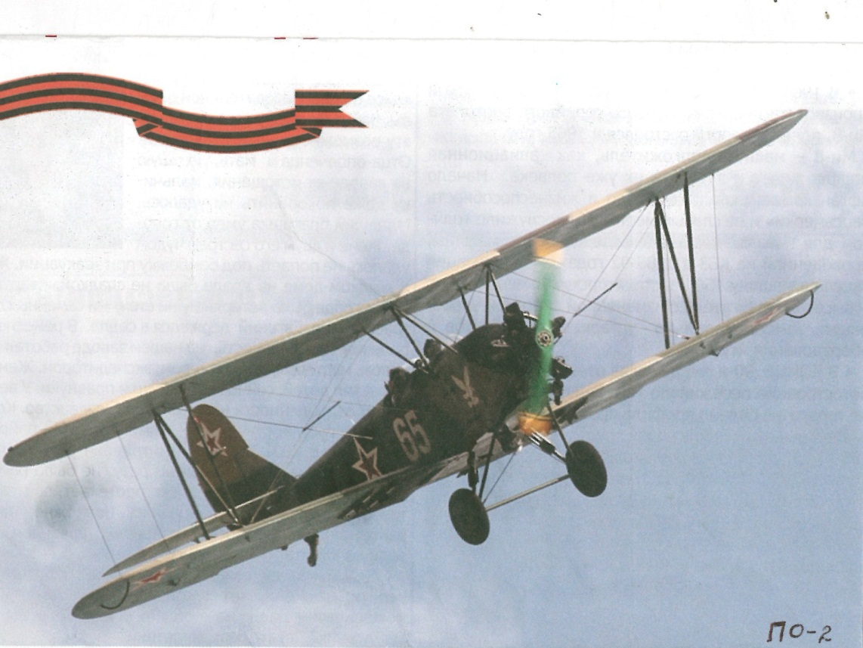
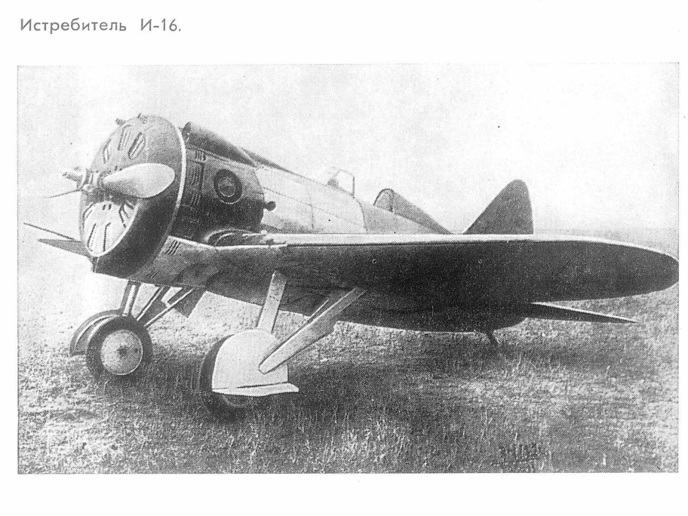
На этих самолетах воевал Ф.А. Устинов

Slide 26
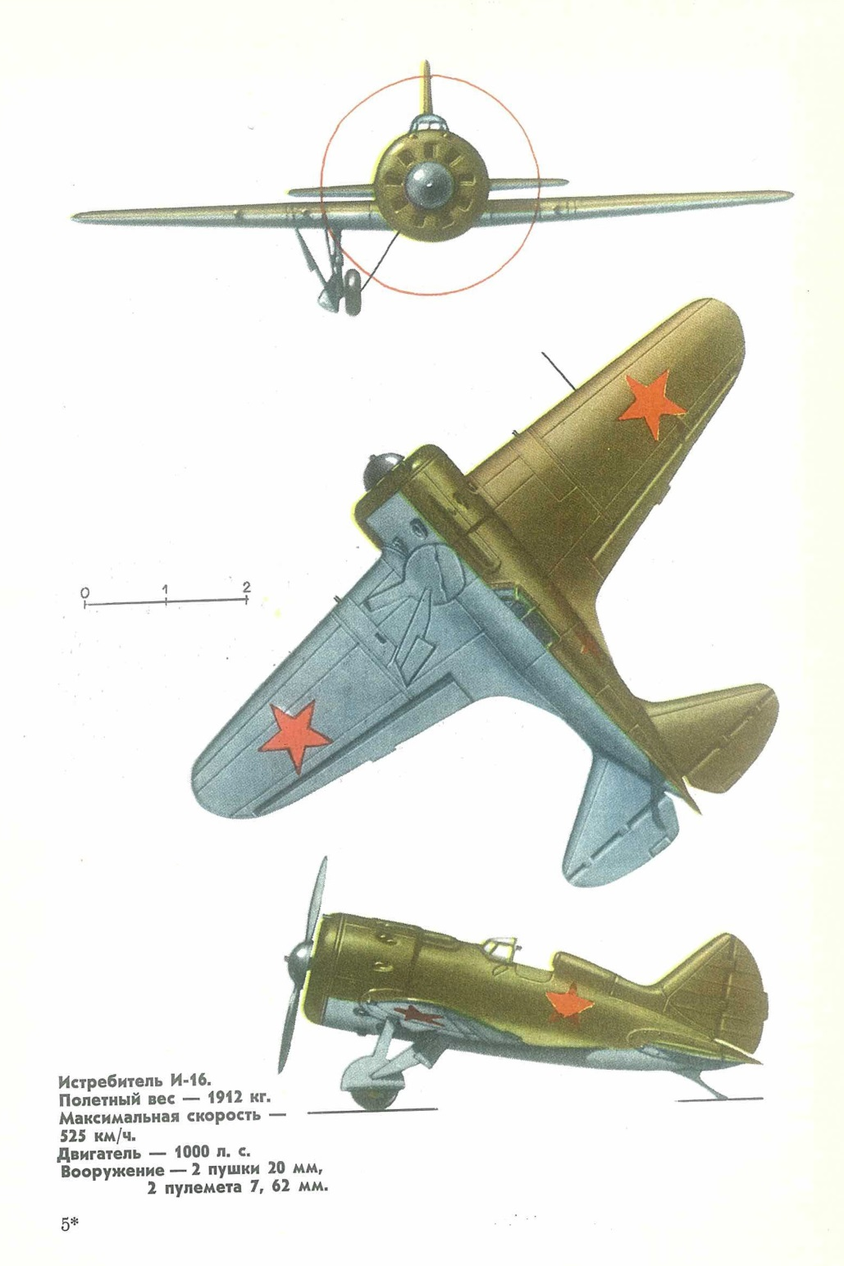

Slide 27
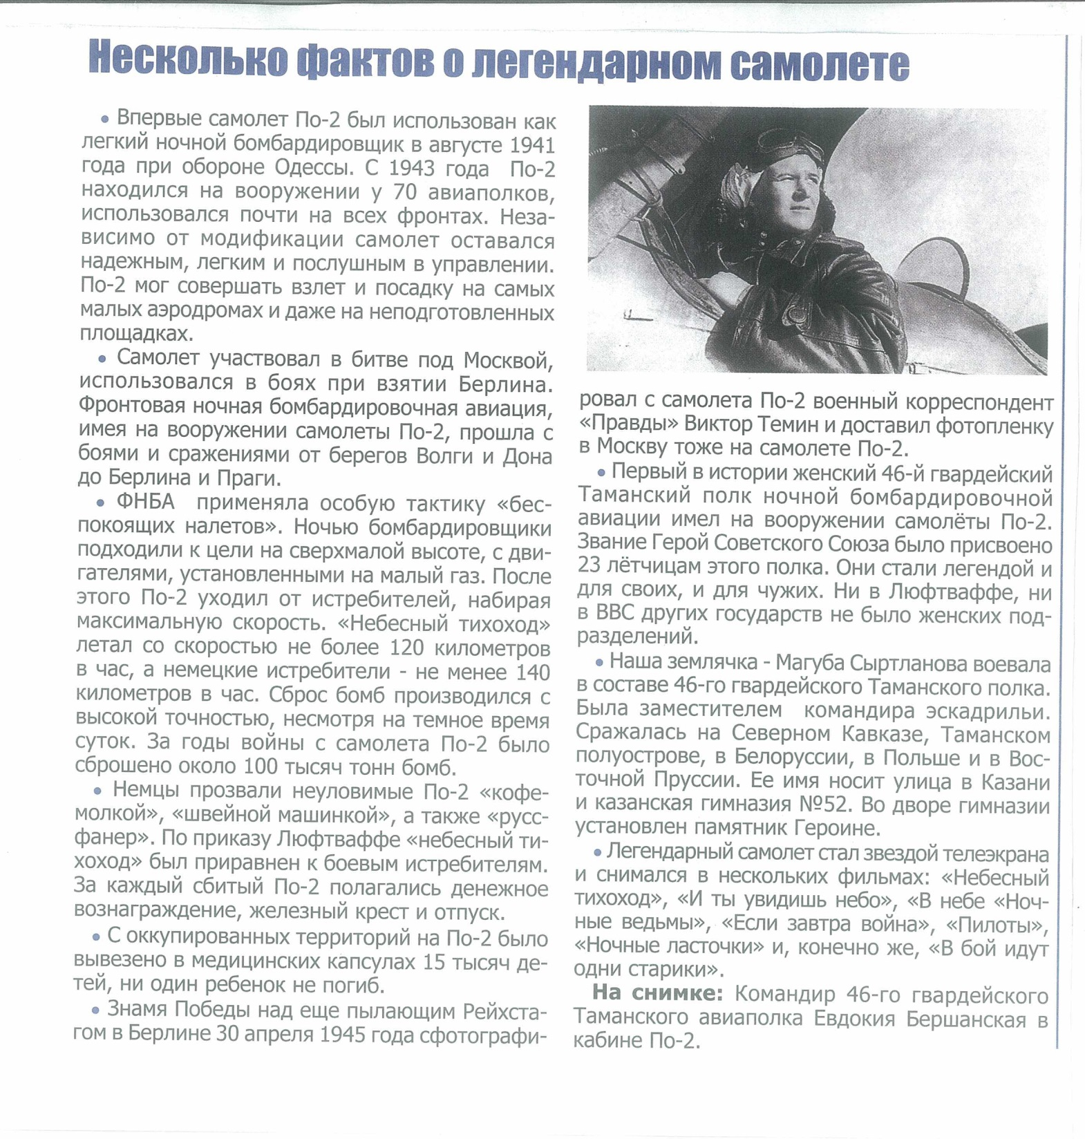

Slide 28
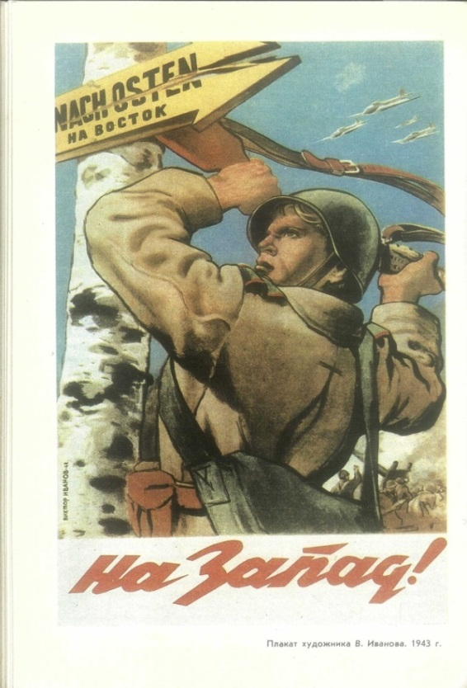
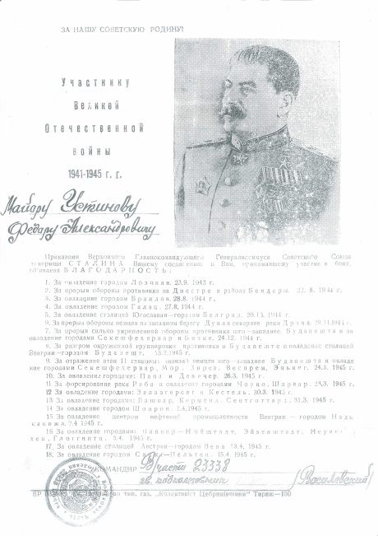
На запад!
«От Курска и Орла
Война нас довела
До самых вражеских ворот.
Такие, брат, дела».
Б. Окуджава

Slide 29
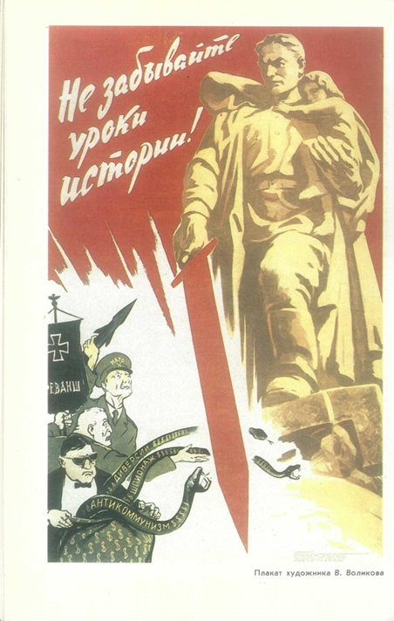
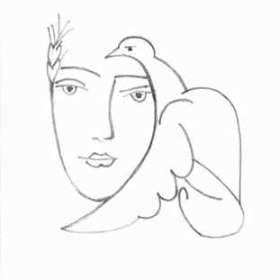
Федор Александрович Устинов освобождал Югославию, Венгрию, Австрию, Чехословакию, Германию.
«Солдат в атаку шёл не за награды,
Но велика награды той цена…»
В.Сергеев
Ф.А. Устинов награждён медалями:
За взятие Будапешта
За взятие Берлина
За победу над Германий

Slide 30
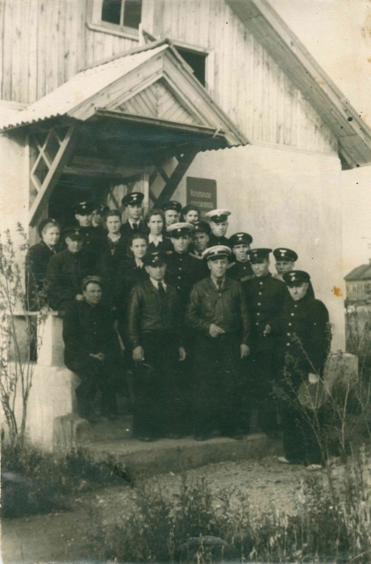
Когда война прошла, не отдыхал мой дед.
На мирные дела потратил много лет.
А.Вайнер.
В 1953 году Ф.А. Устинов был назначен начальником казанского аэропорта.

Slide 31
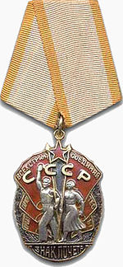
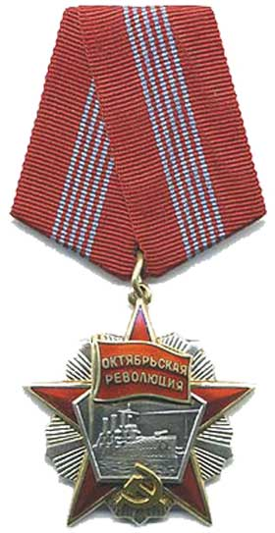
«Была война, но мы пришли живыми,
Чтоб новой жизни сеять семена…»
В. Сергеев
1946г. – 1983г. Ф. А. Устинов работал в системе Гражданского воздушного флота (ГВФ), 37 лет служил мирному небу.
1953г. – 1983г. работал в Казанском аэропорту.
1953г. – 1972г. начальник Казанского аэропорта.
Награды:
1953г. –орден Знак почета – за выслугу лет и безупречную работу.
1971г. орден Октябрьской революции – за досрочное выполнение заданий 5 – летнего плана по перевозкам пассажиров, применение авиации в народном хозяйстве и освоение новой авиатехники.

Slide 32

На стоянках самолётов стало тесновато.
В 1958 году с самолетом ПО – 2 решено было расстаться «пилоту Х. Азизову поручается почетное задание – перегнать последний ПО – 2 в Ижевск. На проводы «последнего из могикан» собралось много людей. Среди них были пилоты, налетавшие на нём не одну тысячу часов, техники, мотористы…
Все смотрели на него с некоторой грустью. Жаль было расставаться с «работягой» ,как со старой, но очень дорогой для памяти вещью»
Р. Ибрагимов «Крылья Татарстана»
Среди провожающих был и начальник аэропорта Ф.А. Устинов. Для него ПО – 2 – не просто летательный аппарат, а боевой друг, «член экипажа, который во время войны первым принимал на себя вражеский огонь и часто, весь израненный пулями и осколками, все же доставлял свой экипаж на родной аэродром». Более половины боевых вылетов Ф.А. Устинов выполнил вместе с ПО – 2, с ним громил врага, защищал страну.

Slide 33
Ф.А. Устинов относится к поколению людей которые прошли через ад войны, защитили страну, выстояли, не сломались, а потом, засучив рукава окунулись в мирную созидательную жизнь и работали без устали, зная цену мирной жизни.

Slide 34
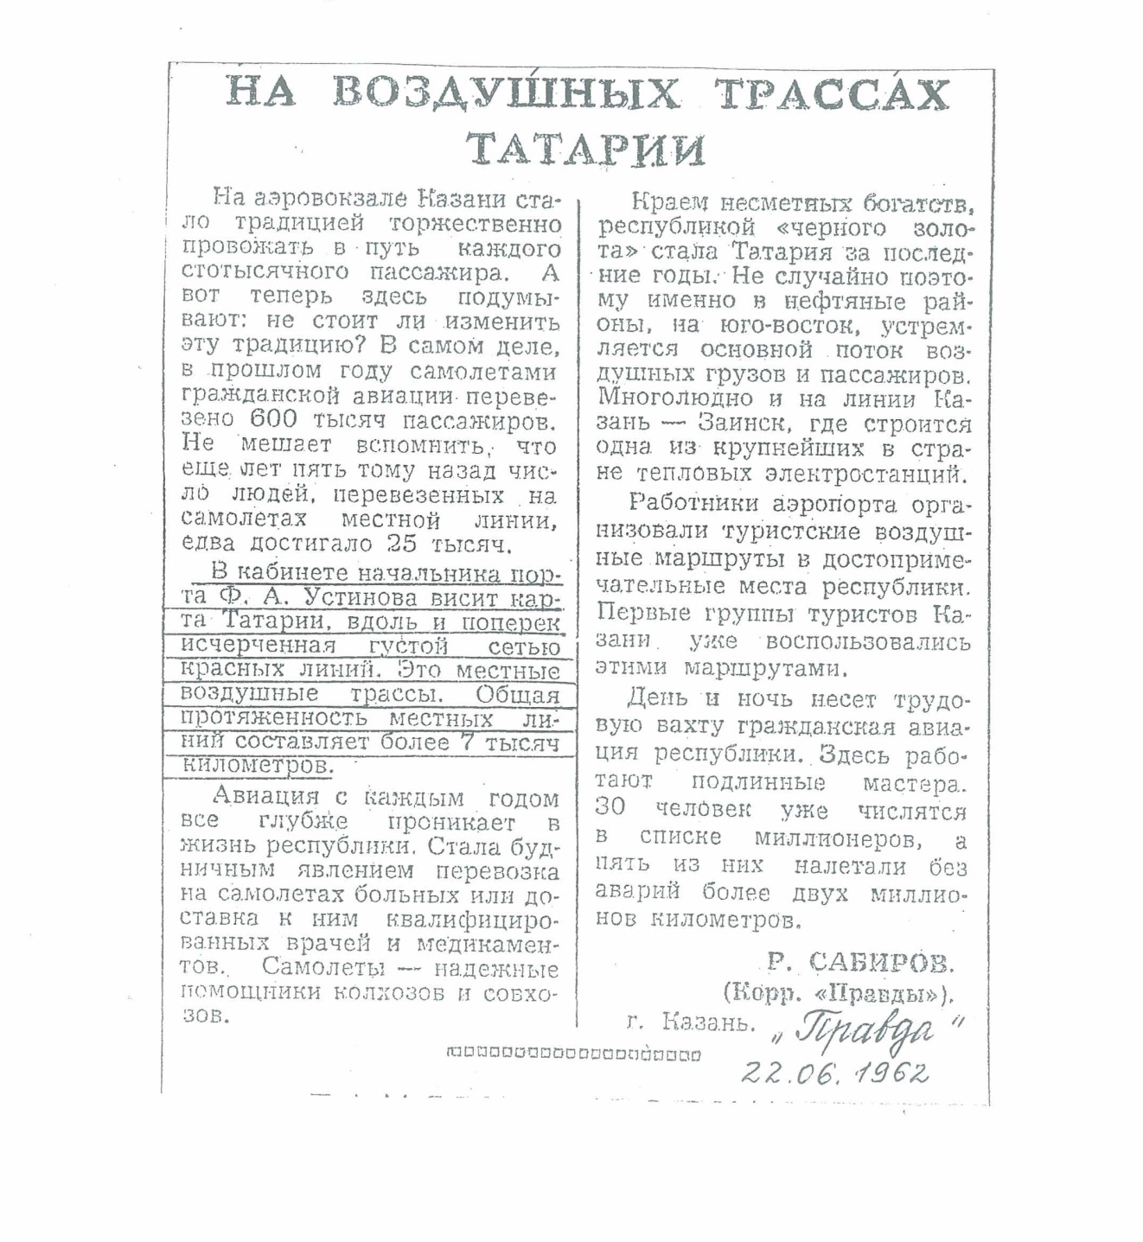

Slide 35
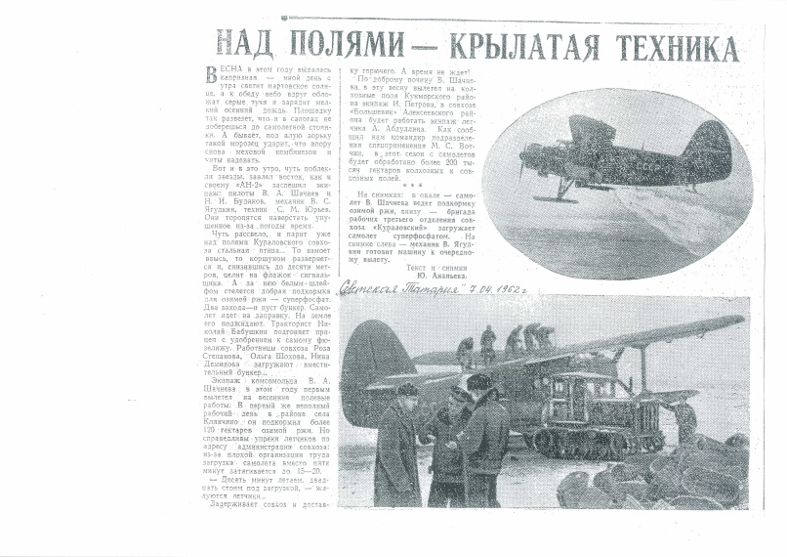

Slide 36
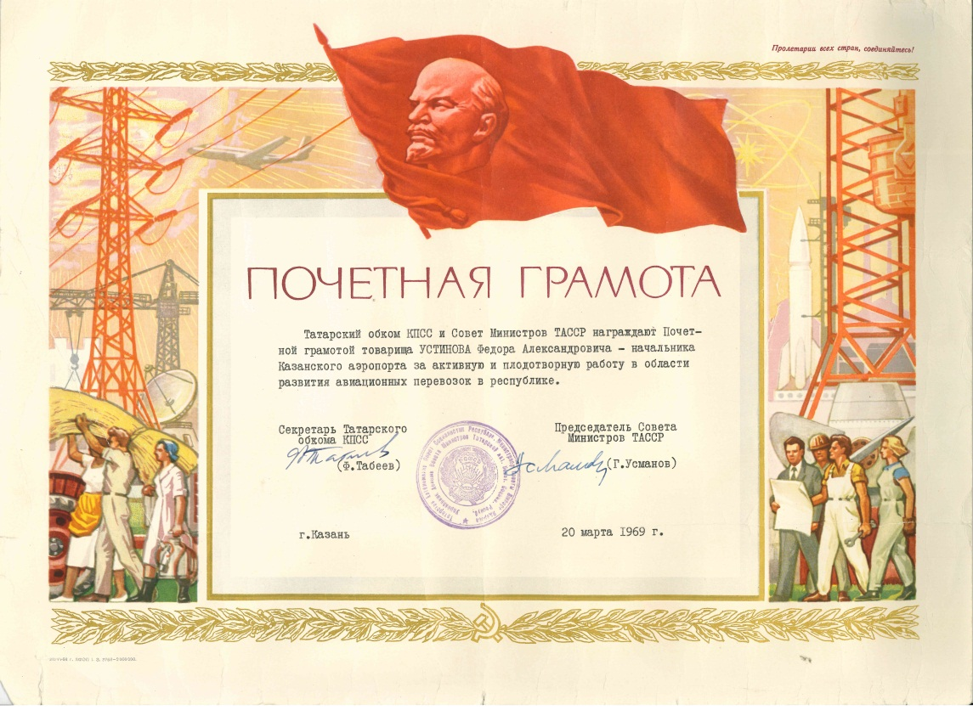

Slide 37


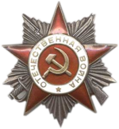
Черты истинного героя.
Смел без запальчивости,
Скор без опрометчивости,
Деятелен без легкомыслия,
Подчинён без униженности,
Начальник без самонадеянности,
Победитель без тщеславия,
Честолюбив без кичливости,
Благороден без гордости,
Непринужден без лукавства,
Тверд без упрямства,
Скромен без притворства…
Основателен без педантства,
Приятен без ветрености,
Благорасположен без коварства,
Проницателен без пронырства,
Откровенен без простодушия,
Приветлив без околичностей,
Услужлив без корыстолюбия…
А. В. Суворов
Мой прадедушка – герой.

Slide 38

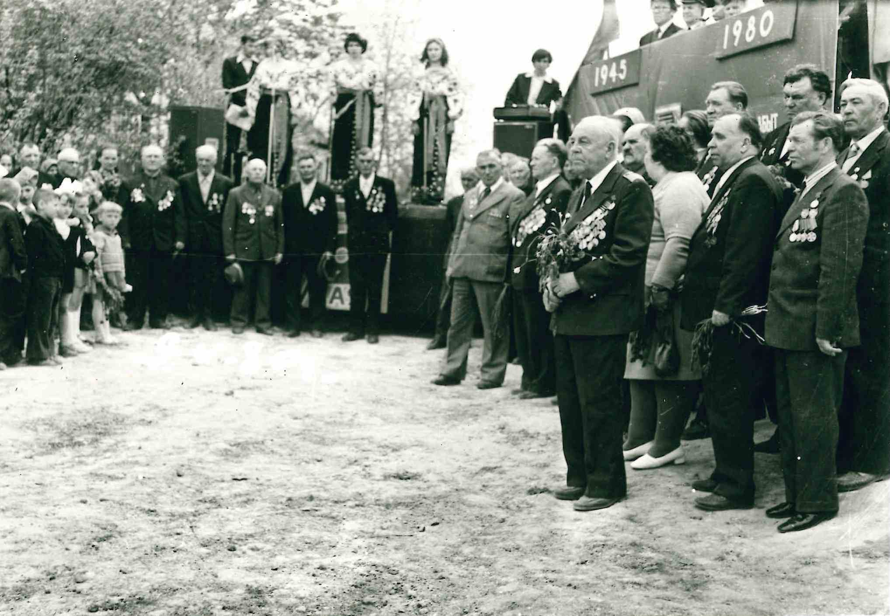
Давно войны той нет, но в памяти она.
Бойцов таких, как дед, не забывай, страна!
Бойцов таких, как дед, не забывай, страна!»
А.Вайнер.

Slide 39
Анализ
Работа над проектом способствовала
- увлеченному, активному поиску документов.
-открытию новых, неизвестных страниц из биографии прадеда.
-осознанию ценности документов из семейного архива, ценности семейных реликвий, необходимости их сохранения и передачи от одного поколения к другому.
-формированию чувства ответственности и долга перед памятью прадеда, защищавшего Родину от фашистских захватчиков.
-формированию чувства гордости за боевые заслуги и трудовые успехи прадеда.
-формированию гражданской позиции.
-формированию умений исследовательской работы.
-укреплению семьи, дружбы между родственниками.
-пониманию важности и значимости проделанной работы для каждого участника проекта.
-развитию читательской компетентности.

Slide 40
Литература:
Трубникова Е.В. Использование метода проектов на уроках в начальной школе.
Начальная школа. Все для учителя! – 2013, №3
Российский патриотизм: истоки, содержание, воспитание в современных условиях. – М.; Планета,2010.
Боевые взлёты. – М.; Молодая гвардия 1976.
Летчики.-М.;Молодая гвардия,1981.
Устинов Ф.А. Воздушный транспорт Татарии.
«Советская Татария» 18.11.1959г.
Ибрагимов Р.А. Крылья Татарстана – Казань, 1985.

